Slide 1
(Nejen) haptické Mapy.cz a výuka vlastivědy
Petr Červenka, Michaela Hanousková

Slide 2
Úvod
Rámcový vzdělávací program (RVP) pro 1. stupeň ZŠ (vlastivěda pro 4. a 5. ročník ZŠ)
souhrn učiva (Místo, kde žijeme):
  domov a škola — orientace v místě bydliště a školy
  obec (město), poloha v krajině, minulost a současnost obce (města), význačné budovy, dopravní síť
  okolní krajina (místní oblast, region) — zemský povrch a jeho tvary, vodstvo na pevnině, rozšíření půd, rostlinstva a živočichů v kontextu
  práce s mapou, orientační body a linie, světové strany
  Evropa a svět — kontinenty, evropské státy, EU, cestování
  regiony ČR — Praha a vybrané oblasti ČR, surovinové zdroje
  mapy obecně zeměpisné a tematické — obsah, grafika, vysvětlivky

Slide 3
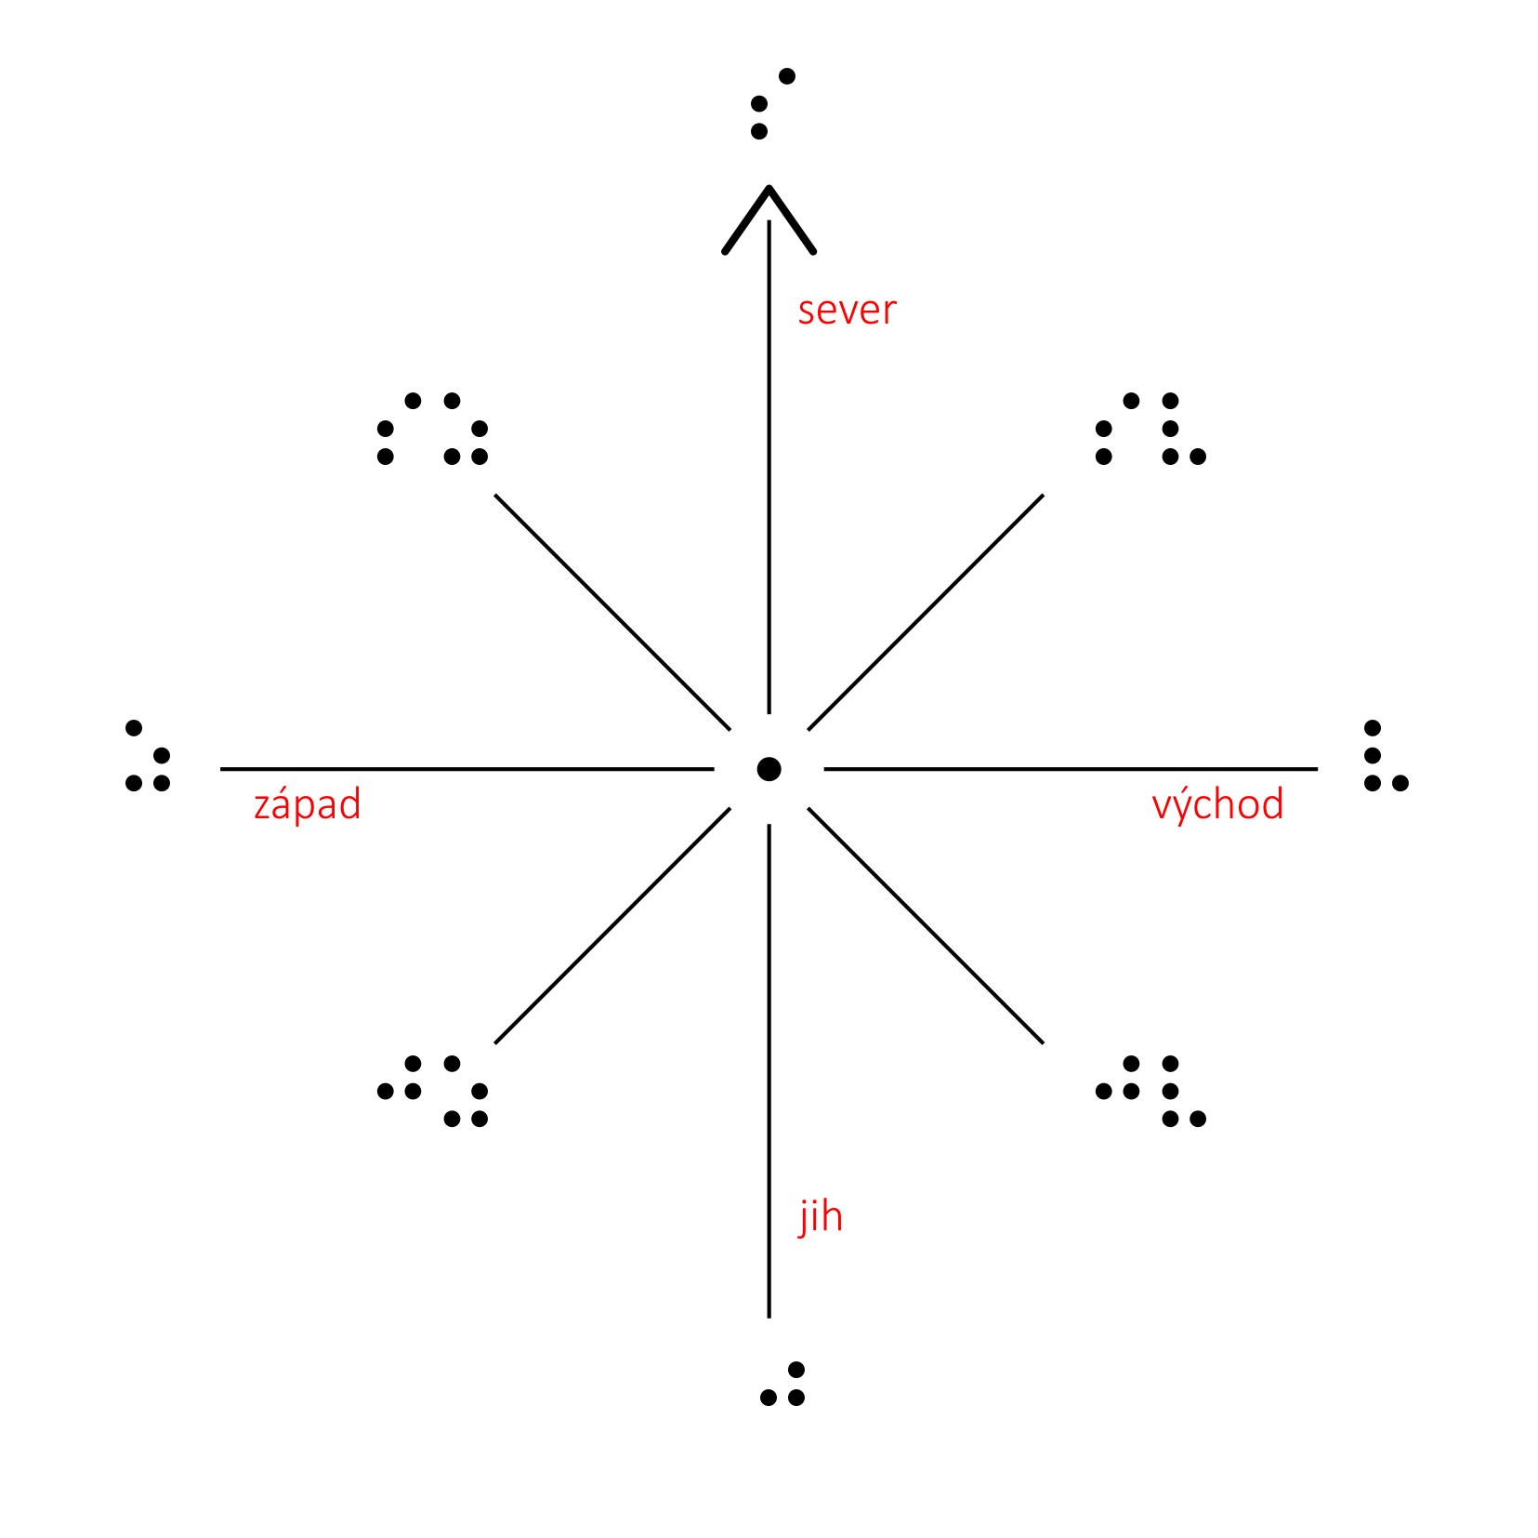
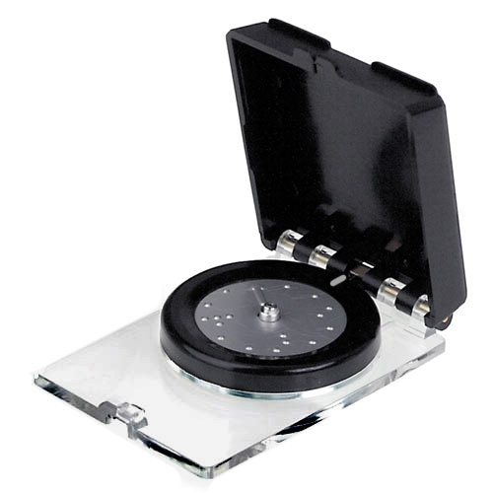
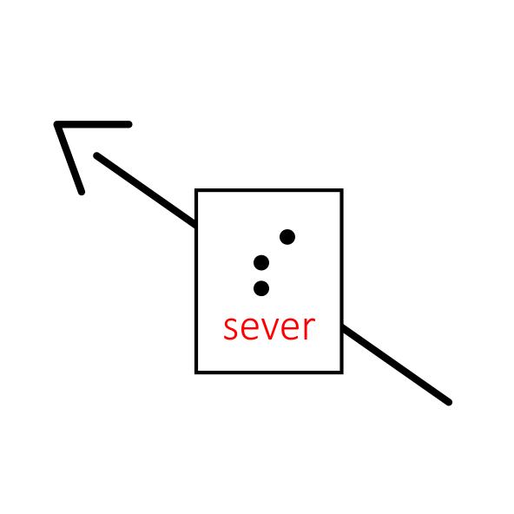

1. Světové strany
směrová růžice, kam na mapě s ní a jak může vypadat?
nácvik orientace v prostoru podle světových stran (otáčení o 90° a 180°, nácvik pravolevé orientace při čtení mapy)
kompas a nácvik práce s ním (hmatový, příp. ozvučený kousek)
Notes:
ukázky: mapa Colours, jedna velká italská mapa světa

Slide 4

2. Zeměpisná síť
rovnoběžky (obratníky, rovník), poledníky (princip a promítání na kouli)
jejich průběh a číslování
Notes:
[ukázky v mapách: Malý atlas světa, velké mapy světa, globus]

Slide 5
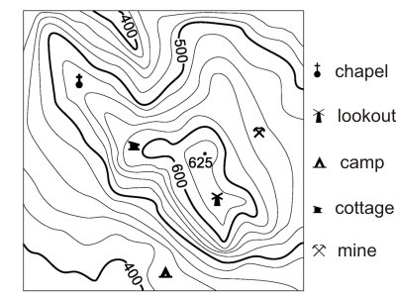

3. Nadmořská výška
standard: nížina, vysočina, hory; barevné reprezentace > ?
práce s vrstevnicemi
Notes:
[německé atlasy — Schweiz, Polen, náš vrstevnicový model]

Slide 6
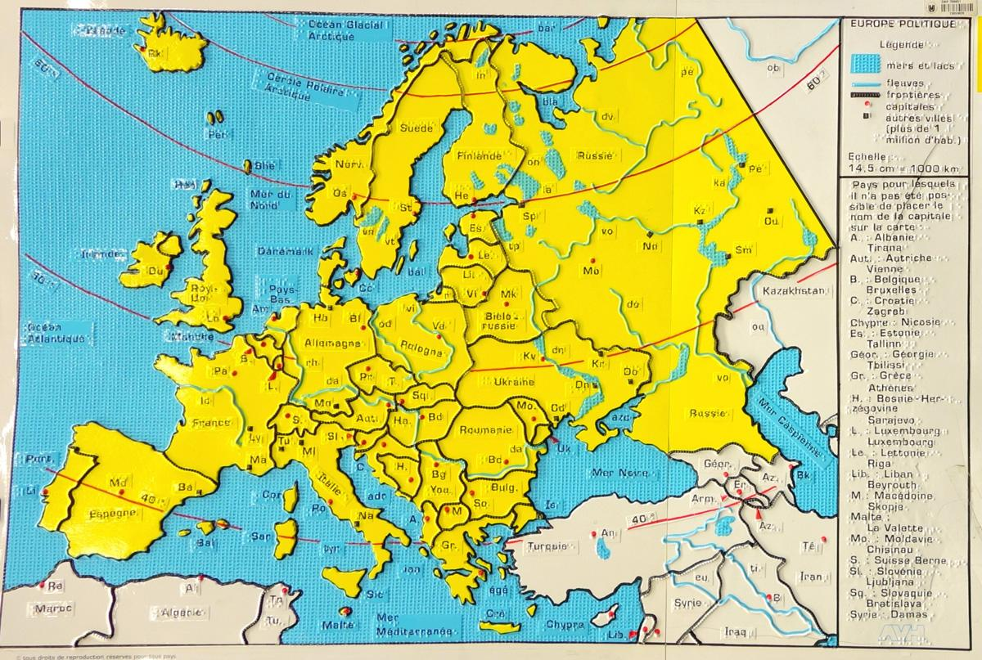
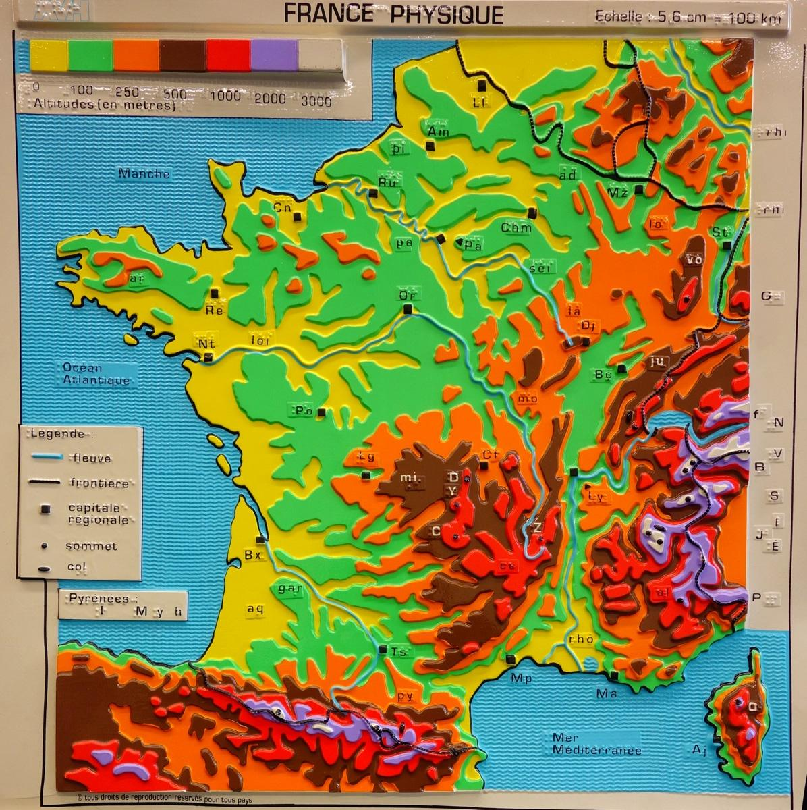
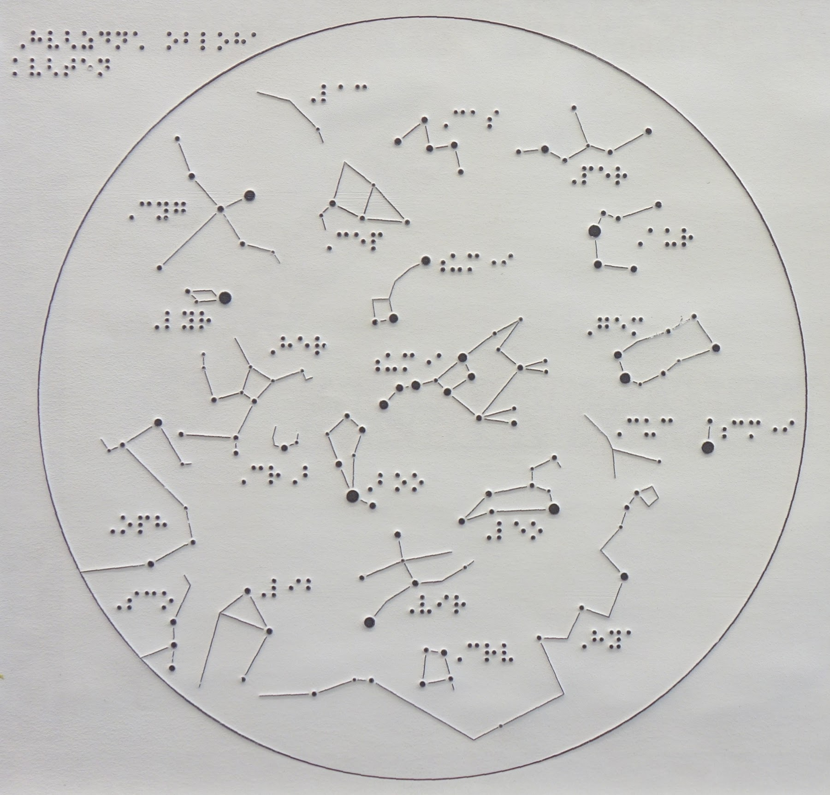
4. Obsah map
mapy politické, fyzické, historické, astronomické…
regiony ČR, Evropa, svět
Notes:
[ukázky mapových listů různého typu, resp. obsahu]
[atlasy ČR — vývoj hranic, kraje, okresy; atlasy Evropy; mapy světa — celku i jednotlivých kontinentů]

Slide 7
5. Měřítko mapy
malé, střední, velké
číselná a grafická podoba měřítka (zkreslení a použitelnost měřítka v mapách určitého měřítka)
jiný princip značení sídel než ve vizuálních mapách (skutečná velikost sídla hraje roli jen do určité míry)
klad listů
Notes:
[praktické ukázky z haptických Map.cz, včetně rozhraní]
[praktická ukázka z haptických Map.cz, včetně rozhraní — číslování listů, výběr z tabulky...]

Slide 8
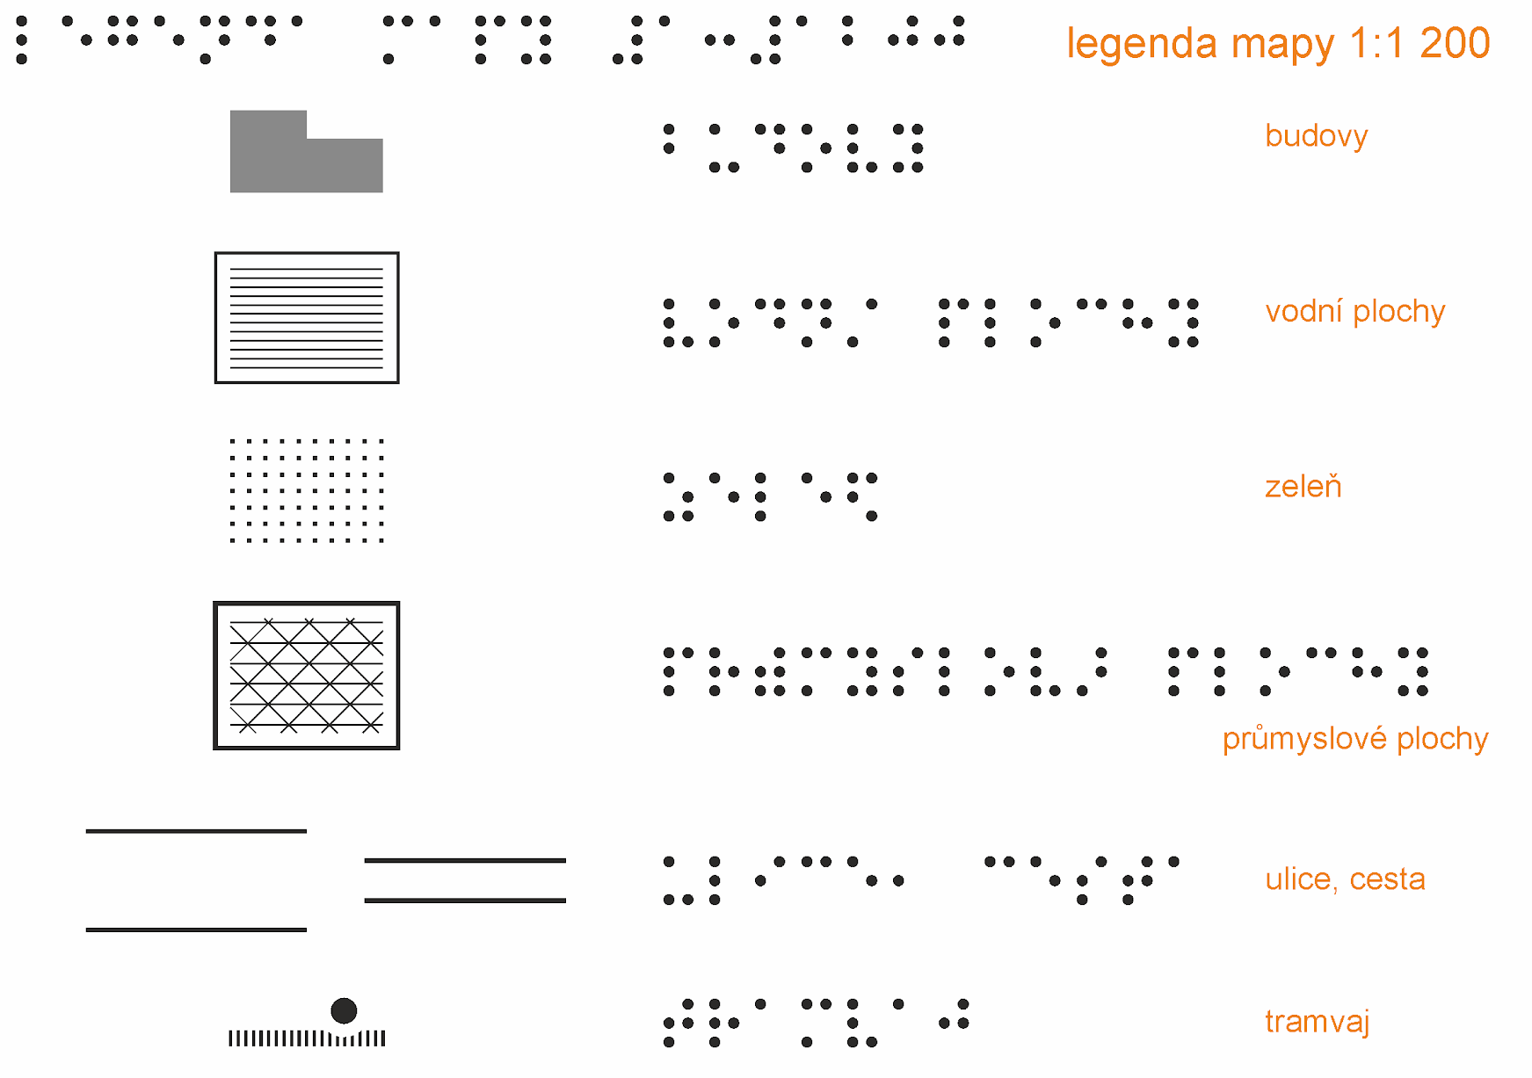
6. Legenda k mapě
grafická i textová (seznam zkratek)
Notes:
[praktické ukázky z haptických map.cz]

